Slide 1
ATIVIDADE 01
PNV3512 - Planejamento e Operações de Sistemas Logísticos
Allan Gomes (11259396)
Guilherme Nalin (11262772)

Slide 2

1
Geração Exaustiva de Rotas & Permutações
2
Algoritmo de Clarke & Wright
3
Heurística Construtiva Probabilística
4
Tempos de Execução

Slide 3


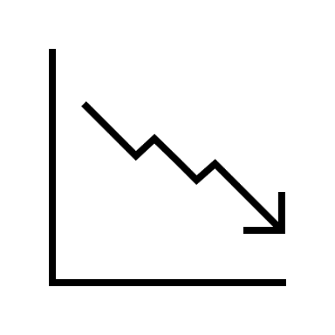

Estratégias para redução do tempo de execução do algoritmo envolvem reduzir combinações e permutações avaliadas
Calcular máximo de clientes na rota:
Uma forma de reduzir a quantidade de combinações geradas é definir qual o máximo de clientes que uma dada capacidade comporta, Pode-se fazer isso com o seguinte método:
Ordenar lista de clientes considerados por demanda crescente
Iterar a lista, somando a demanda, até atingir a capacidade do veículo
Contabilizar quantos clientes foram necessários para atingir a demanda
Avaliar se a combinação respeita o limite de capacidade
Para reduzir uso de memória, não se deve armazenar todas as combinações nem gerar as permutações para todas elas, O ideal é
Avaliar se uma dada combinação de clientes respeita a capacidade
Somente se a dada combinação respeitar, gerar as permutações desta combinação
Reduzir o número de permutações avaliadas
Dada a necessidade de definir a ordem de clientes com menor distância (Caixeiro Viajante), pode-se reduzir pela metade o número de permutações, Isso é possível pela condição simétrica das rotas
Gerar matriz de distâncias
Gerar uma matriz de distâncias n x n (onde n é número de clientes) para evitar o cálculo repetido dessas distâncias no momento de calcular a distância das rotas

Slide 4
Comparativo de permutações avaliadas utilizando as estratégias
Avaliação do nº de clientes na rota x nº de permutações – (cenário de 20 clientes na base)
20
380
6,8
K
116,3
K
1,9
MM
27,9
MM
390,7
MM
5,1
Bi
60,9
Bi
Valores obtidos utilizando o máximo de clientes na rota
4.000.000
3.850.560
3.500.000
Valores obtidos avaliando o limite de capacidade
2.500.000
2.000.000
1.500.000
1.000.000
Redução pela metade devido a condição de simetria
500.000
0
1
2
3
4
5
6
7
8
9

Slide 5
Comparativo de tempos de execução
Avaliação do nº de clientes x tempo de execução (s)
50
49
45
40
35
30
25
tempo (s)
20
15
10
9
5
4
3
3
3
3
4
3
3
4
3
4
4
4
4
0
1
2
3
4
5
6
7
8
9
10
11
12
13
14
15
16
17
18
19
20

Slide 6
1
Geração Exaustiva de Rotas & Permutações
2
Algoritmo de Clarke & Wright
3
Heurística Construtiva Probabilística
4
Tempos de Execução

Slide 7
Descrição do algoritmo
Premissa
Há uma economia em colocar dois clientes próximos em uma mesma rota
1
Calcular economias
$$s_{ij}=c_{i0}+c_{0j}−c_{ij}$$
2
Ordenar arcos por ordem decrescente de economia
3
Selecionar arco com maior economia (não alocado) e iniciar a rota
3
Adicionar clientes adjacentes até esgotar a capacidade da rota iniciada
Filtrar a lista de economias e adicionar o cliente com maior economia que respeita as seguintes restrições:
São adjacentes a rota
Possuem uma demanda que não estoura a capacidade da rota
4
Retornar ao passo 3 até que todos clientes tenham sido atendidos

Slide 8
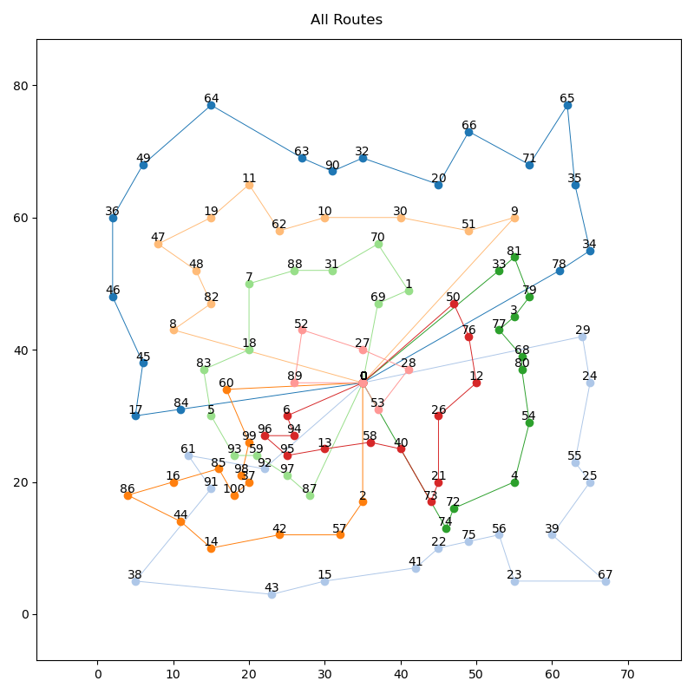
Solução gerada
Distância total: 982.5 km

Slide 9
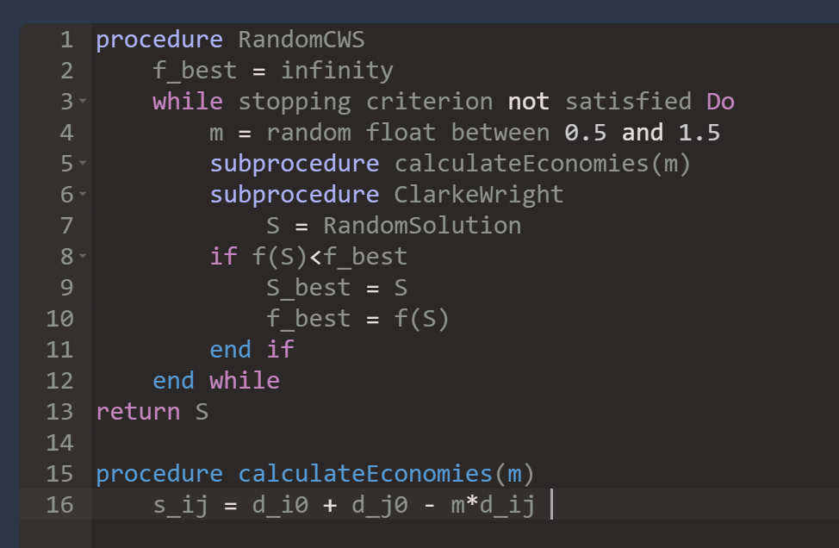
Descrição do algoritmo com múltiplos recomeços
1
Adequação feita (pseudo código abaixo)
Adicionar um perturbador no calculo das economias, variando entre 0.5 e 1.5 a cada iteração (1000x)

Slide 10
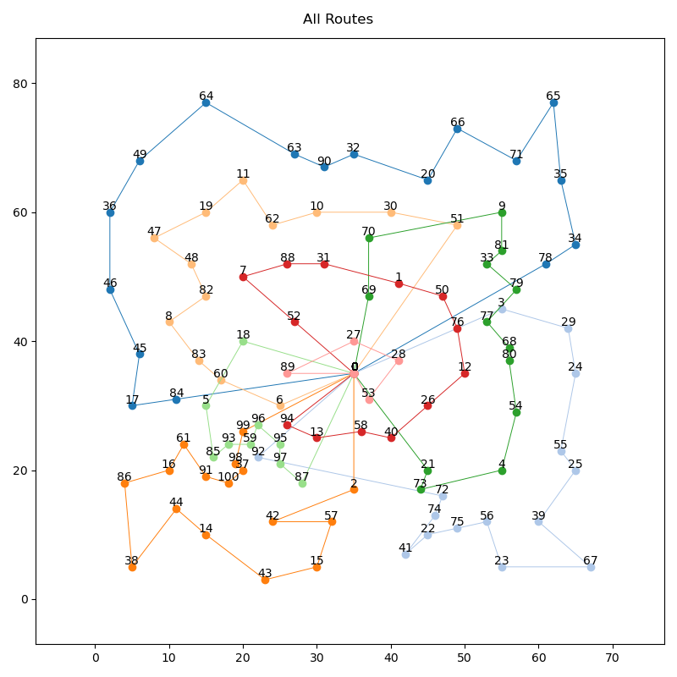
Comparação do Resultado entre CWS tradicional e randômico.
Tradicional: 982.5 km
Randômico: 960.7 km

Slide 11
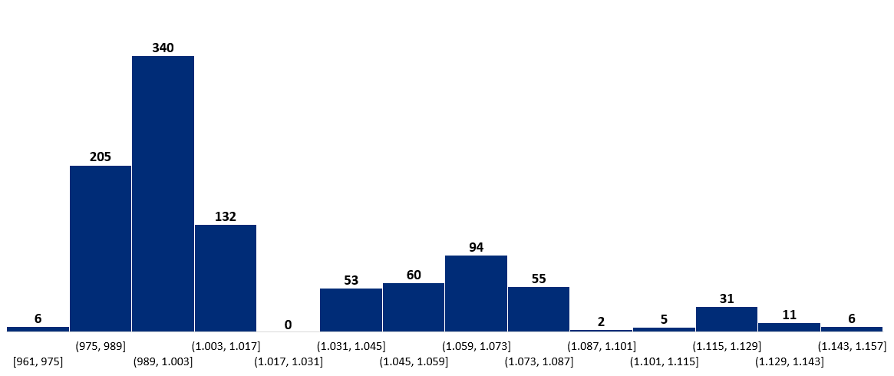
Valores da função objetivo
Máximo: 1144,43 km
Mínimo: 960,72 km
Média: 1018,08 km

Slide 12
1
Geração Exaustiva de Rotas & Permutações
2
Algoritmo de Clarke & Wright
3
Heurística Construtiva Probabilística
4
Tempos de Execução

Slide 13
Descrição do algoritmo
1
Definir quantidade de veículos
$$m=soma da demanda total / capacidade do veículo$$
2
Escolher clientes iniciais para cada uma das m rotas
Escolher clientes que necessariamente estariam em rotas diferentes. Para fazer essa escolha, iniciar adicionando o cliente mais distante do depósito a lista de clientes escolhidos (juntamente com o depósito). Em seguida, iterar adicionando os clientes mais distantes aos clientes da lista até que m sejam adicionados.
3
Construir o restante das rotas
Selecionar uma rota
Elaborar a lista ordenada dos clientes mais próximos (à rota), que ainda estão pendentes de alocação.
Sortear um cliente entre os 5 mais próximos
Adicionar o cliente na posição com menor acréscimo de custo
Seguir para rota seguinte e repetir os passos até que as rotas tenham a capacidade exaurida
*Caso as rotas fiquem completas e ainda sobrem clientes, reiniciar o algoritmo com m+1 veículos
4
Recomeçar (MultiStarts) os passos acima
Executar os passos acima 1000x, comparando o valor da função objetivo para identificar qual das iterações gera a melhor solução.

Slide 14
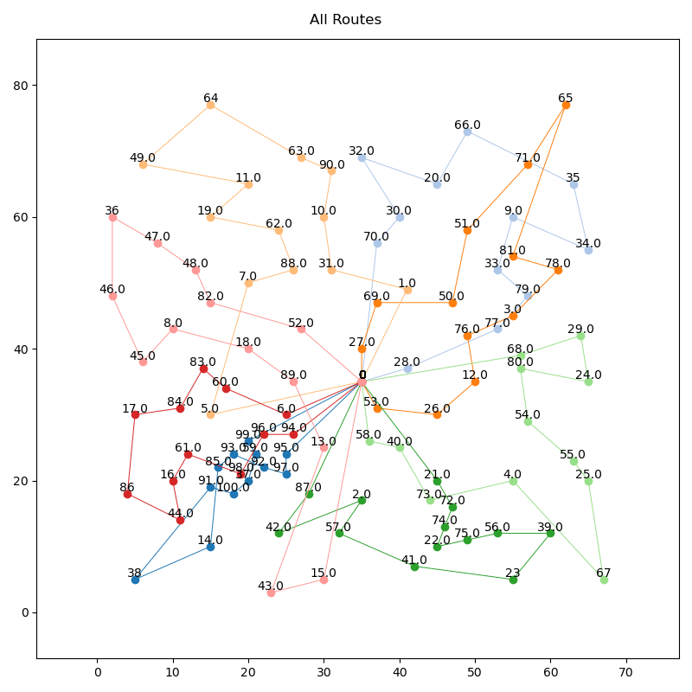
Solução gerada
Distância total: 1033.57 km

Slide 15
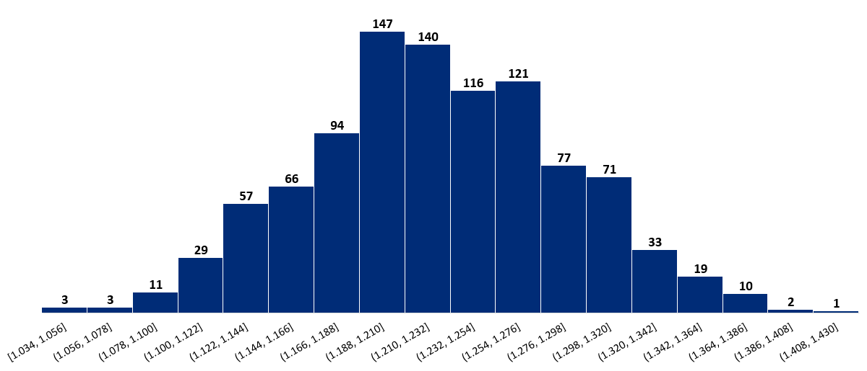
Valores da função objetivo
Máximo: 1417,03 km
Mínimo: 1033,57 km
Média: 1225,65 km

Slide 16
1
Geração Exaustiva de Rotas & Permutações
2
Algoritmo de Clarke & Wright
3
Heurística Construtiva Probabilística
4
Tempos de Execução

Slide 17
Tempos de execução e resultados obtidos
O maior tempo de execução das abordagens probabilísticas não mostrou grande capacidade em reduzir a solução do Clarke & Wright original
982.5 km
960,72 km
1033,57 km
267,7 s
229,6 s
Clarke & Wright
Clarke & Wright Probabilístico
Heurística Construtiva Probabilística

